Slide 1
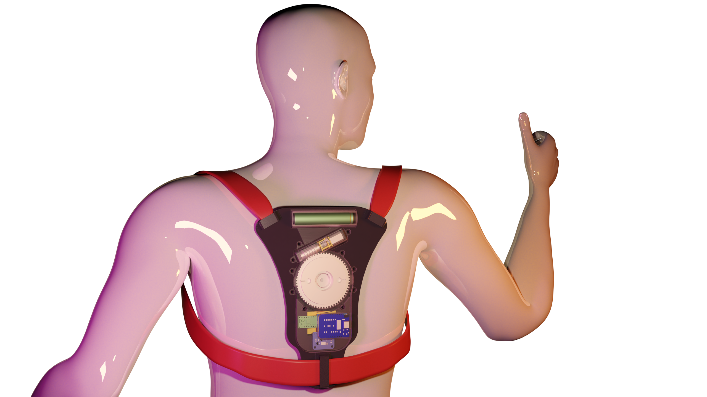
SmartPosture
Proiect realizat de Roșioru Gabriel-Sebastian
Colegiului Național "Gheorghe Munteanu Murgoci" Brăila

Slide 2
Cum a început?
Ideea proiectului mi-a venit când tata mi-a facut o remarcă în timp ce mergeam spre școală, am văzut trei copii care stăteau cu ochii în telefon și aveau o poziție incorectă, el spunandu-mi „Exact așa stai și tu”.

Slide 3
Ce face mai exact?
Mi-am prospus să fac un dispozitiv care să corecteze postura purtătorului în mod acitiv, folosindu-mă de un sistem alcătuit din bretele care se tensionează automat (în funcție de gradul de înclinare).

Slide 4
Ce este nou?
Folosind SmartPosure îți poți îmbunătăți postura într-un mod mai eficient decât dacă ai folosi produsele „smart” deja existente pe piață care doar te atenționază prin vibreații când ai o poziție incorectă.
Prin intermediul unui sistem cu șurub-roată melcată acționat de un motor este creat un „disconfort” când individul nu stă drept, trăgând de bretelele amplasate pe umeri. În cazul în care acesta stă drept aparatul se detensionează, astfel crescând viața bateriei și scăzând „disconfortul”.

Slide 5
Din ce este făcut?
Dispozitivul a fost proiectată în Fusion 360 și printată 3D din PLA (GreenTEC), timpul de printare fiind de 6 ore.
Electronica este compusă din module accesibile: ESP8266, MPU9250, potențiometru fără limită, motor Pololu DC 6V (300/1), DRV8838, baterie LiFePo4, modul charger + step up.

Slide 6
Aplicație pentru telefon
Am realizat o aplicație pentru telefoanele cu Android deoarece mi-am dorit ca purtătorul să își poată regla singur pragurile care definesc aria în care aparatul va începe să corecteze postura.
M-am folosit de funcția de access point a ESP-ului pentru a comunica cu telefonul. Conectarea la „rețeaua” aparatului se face folosind o parolă care se poate și este indicat să fie schimbată în aplicație, din motive de securitate și siguranță.

Slide 7
Aplicația serverște și ca o metodă de a monitoriza de câte ori utilizatorul a stat incorect prin afișarea unui număr când acesta apasă pe un buton în aplicație.
Pe viitor vreau să fac afișarea acestei statistici printr-un grafic care să afișeze ora dar și gradul de înclinare când a fost declanșat procedeul de corecție.

